Slide 1

세모녀의 사회복지 -현실과 대책

Slide 2
개 요
‘세모녀’ – 복지사각지대의 대명사
‘세모녀의 사회복지’ - 복지사각지대 대응 정책 과정
수원 세모녀 사건과 새로운 정책과제
마무리

Slide 3
사회이슈로서 ‘세모녀’의 등장
[충청일보 2014년 2월 11일 3면] 속보=충북 청주의 세모녀 동반 자살 사건과 관련, 경찰이 정확한 사망 원인을 밝혀내기 위해 부검 의뢰를 결정했다.
[세계일보 2014년 2월 27일] '주인님 공과금 밀려 죄송합니다' …생활고 비관 세모녀 동반자살
식당일을 하며 건강이 좋지 않은 30대 두 딸을 돌보던 60대 어머니가 '주인님 공과금 밀려서 죄송합니다'라는 메모를 남긴 채 두 딸과 동반 자살, 주위를 안타깝게 했다. 이들 세모녀는 현금 70만원이 든 봉투를 남겨 마지막까지 폐를 끼치지 않으려고 몸부림쳤음을 짐작케 했다.
출처: 빅카인즈 뉴스 검색(https://www.bigkinds.or.kr/v2/news/search.do)
출처: 빅카인즈(https://www.bigkinds.or.kr/v2/news/search.do), 1990.1.1 ~ 2022.10.17일까지 기사 기준

Slide 4
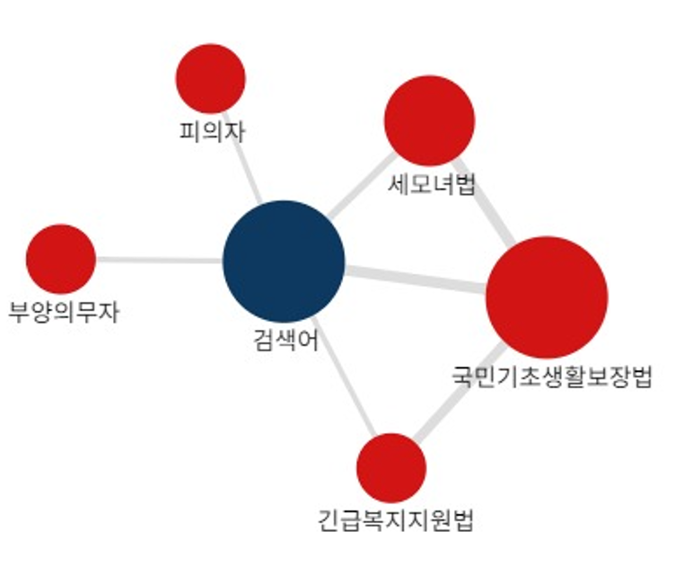
세모녀와 관계가 높게 나온 이슈
‘세모녀’는 ‘국민기초생활보장법, 긴급복지지원법(+세모녀법),
부양의무자와 가장 높은 관계를 나타내는 개념이 되었다.
출처: 빅카인즈(https://www.bigkinds.or.kr/v2/news/search.do), 1990.1.1 ~ 2022.10.17일까지 기사. 관계도 가중치(관련기사 건수) 10 기준. 인물, 장소, 기관 제외

Slide 5
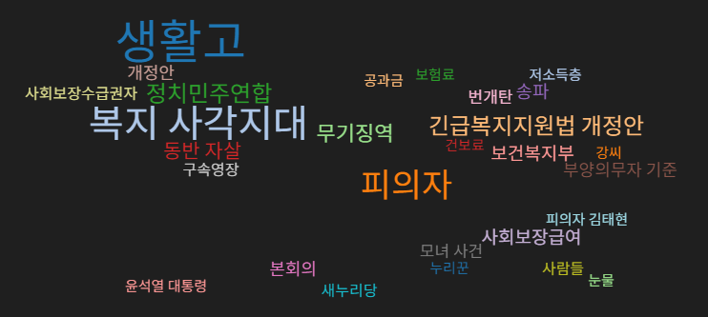
세모녀 뉴스가 나올 때 많이 나온 키워드
‘세모녀’ 뉴스에서 가장 많이 언급된 개념은 생활고, 복지사각지대, 동반자살, 긴급복지지원 개정안, 부양의무자 기준 등이었다.
생활고를 사회보장급여, 긴급복지지원으로 해결해 주지 못하는 복지사각지대에 대한 논란이 이어지는 양상이다.
출처: 빅카인즈(https://www.bigkinds.or.kr/v2/news/search.do), 1990.1.1 ~ 2022.10.17일까지 기사. 연관어 뉴스 1000개 분석 기준.

Slide 6
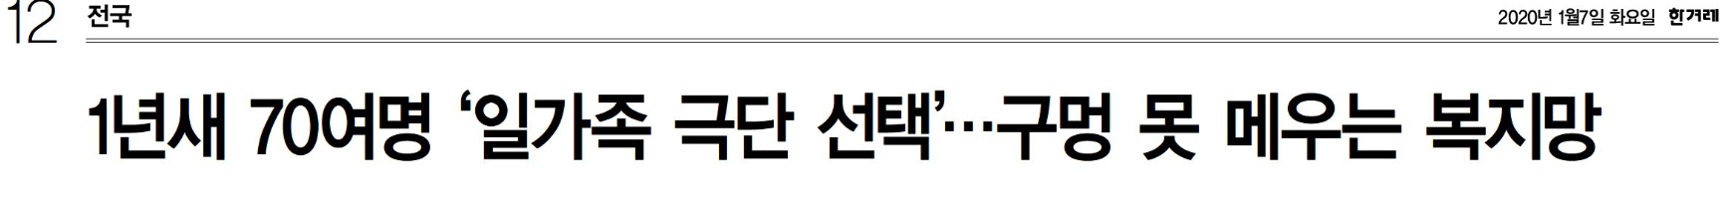
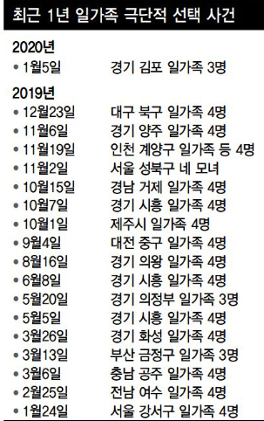
복지사각지대
OECD(경제개발협력기구) 회원국 중 자살률이 제일 높은 국가 = 한국. 자살 = 극단적 선택
한국적 자살 유형으로서 가족자살
어려운 가족 vs. 마음대로 해도 되는 가족? vs. 남겨 두었을 때 내 자식들의 운명은?
가족자살의 사회복지학
1. 가부장적 가족관계의 극단적 표현
2. 낮은 수준의 사회보장제도
3. 부모의 사회경제적 지위와 관계없이 성장할 수 있는 환경의 부재
일가족 사망 1년 새 18건…
대부분 ‘극심한 생활고’ 내몰려
부양의무자 기준 등 엄격해
‘복지사각지대’에서 신음
긴급복지지원제도에도 불구하고…
빈곤으로 인한 가족자살이 이어졌지만,
2014년 ‘송파 세 모녀 사건’ 이후 ‘(세)모녀＇는 복지사각지대 이슈의 대명사가 되었다.
출처: “... 구멍 못 메우는 복지망”, 한겨레신문 2020년 1월 7일 12면.
기초생활수급대상 등 긴급복지 지원 대상이 아니며…

Slide 7
복지사각지대 해결 수단으로서 국민기초생활보장제도와 긴급복지지원제도
선가정 후사회보장 원칙의 변화: 국민기초생활보장제도와 긴급복지지원제도를 통해 선가정 후사회보장 원칙의 변화가 시작되었다.
빈곤에 대한 사회적 인식의 변화 + 사회적 이슈로서 빈곤의 등장
송파 세모녀 사건 이전에 이미 시작된 긴급복지지원에 대한 정책적 관심
사각지대 논란
대구 불로동 사건
-2004년 12월 대구 불로동 5세 남아(선천성 척수성 근위축증) 영양실조 사망 사건
송파 세모녀 사건
-2014년 2월 서울 송파구 일가족 자살 사건
-60세 어머니, 35세 큰딸, 32세 작은딸
-어머니 식당 일, 큰딸 당뇨와 고혈압, 작은딸 신용불량자
-의료비 부담 + 엄마가 다치면서 식당 일 중단
-집세 및 공과금인 70만원이 든 봉투와 유서를 남긴 채 동반 자살
-의료비 부담이 가장 큰 원인
-사건 직후 사회문화장관회의에서 대책 마련에 착수했고
-2005년 1월 13일 대통령 신년기자회견에서 사회안전망 개선
약속...
-2005년 2월 14일 긴급지원제도 개선 추진단 구성
-2005년 12월 23일 법 제정ㆍ공포.... 본래는 한시법
증평 모녀사건
-2018년 4월
-엄마와 네살배기 딸, 남편의 자살에 이은 엄마의 선택
-모녀 사망 후 5개월 만에 발견
한겨레신문 1999년 9월 10일, 27면.

Slide 8
사각지대 발생의 불가피성
세상 어떤 제도에도 사각지대는 존재한다.
국민지원금(재난지원금) 지급 기준으로서 소득 하위 88% 기준은 적절한가?
기준이 정해지는 순간, 사각지대는 존재할 수 있다.
기준
법, 규정, 지침…
사각지대
어떻게 최소화할 것인가?
현실을 제대로 반영하지 못하는 기준
정보 부족 신청주의에 따른 급여
알아도… 자존감, 자존심…수치심(사회적 낙인 효과)
차상위
긴급복지 지원
국민기초생활보장법 시행령 제3조(차상위계층) 법 제2조제10호에서 “소득인정액이 대통령령으로 정하는 기준 이하인 계층”이란
소득인정액이 기준 중위소득의 100분의 50 이하인 사람을 말한다. (=기초생활급여 수급의 경계선에 있는 사람들)

Slide 9
기초생활수급의 사각지대
사각지대 발생을 없앨 수 있을까? 부양의무자와 소득인정액 관련 규정의 꾸준한 개선이 필요하다.
신청주의 원칙을 벗어난 대안은 찾기 어렵다.
소득인정액
부양의무자 규정
수치심 혹은 자존심, 낮은 기대감, 신청주의(?)
사각지대

Slide 10
‘세모녀’ – 복지사각지대의 대명사
‘세모녀의 사회복지’ - 복지사각지대 대응 정책 과정
수원 세모녀 사건과 새로운 정책과제
마무리

Slide 11
긴급복지지원 주체의 역할 변화
누가 어떻게 없앨 것인가? 누가 변해야 하는가? 정책에 비해 우리 대중은 얼마나 변하고 있나?
국가
2005년 긴급복지지원법 제정,
2006년부터 시행
보건복지부 중심
지방자치단체
2014년 송파 세모녀 사건 이후
지자체 권한 강화
긴급복지지원법 2조 6(위기상황의 정의). 보건복지부령으로 정하는 기준에 따라 지방자치단체의 조례로
정한 사유가 발생한 경우
신고의무자(=우리, 공동체) 역할 강조
2018년 4월 증평 모녀 사건 이후
긴급복지지원법 7조 ⑥ 국가 및 지방자치단체는 제3항 각 호의 어느 하나에 해당하는 사람에게 긴급지원사업에 관한 홍보를 실시하여야 한다.
<신설 2018. 12. 11.>

Slide 12
송파 세모녀 사건 이후의 변화
삶의 현장에서 긴급복지 지원 기준을 마련하는 토대가 생겼다. 그러나 여전히 중앙정부 주도적 정책 흐름이 있다.
지자체 권한을 강화할 수 있는 가능성을 지속적으로 모색할 필요가 있다.
긴급지원 기준을 지자체가 판단
복지 사각지대 조사를 (지자체가) 연 1회 이상 정기적으로 실시
긴급지원 수급 계좌 보호
긴급복지 관련 신고 의무자 범위 확대
긴급복지지원법 2조 8(위기상황). 보건복지부령으로 정하는 기준에 따라 지방자치단체의 조례로 정한 사유가 발생한 경우

Slide 13
수급권자
복지사각지대의 해소 주체로서 지자체의 역할이 강조되었다.
사회보장신설변경협의 제도 활용을 전제로 한 지자체 권한 강화 방안을 지속적으로 모색할 필요가 있다.
위기 상황에 처한 자
제2조(정의) 이 법에서 "위기상황"이란 본인 또는 본인과 생계 및 주거를 같이 하고 있는 가구구성원이 다음 각 호의 어느 하나에 해당하는 사유로 인하여 생계유지 등이 어렵게 된 것을 말한다.
2. 중한 질병 또는 부상을 당한 경우
3. 가구구성원으로부터 방임(放任) 또는 유기(遺棄)되거나 학대 등을 당한 경우
4. 가정폭력을 당하여 가구구성원과 함께 원만한 가정생활을 하기 곤란하거나 가구구성원으로부터 성폭력을 당한 경우
5. 화재 등으로 인하여 거주하는 주택 또는 건물에서 생활하기 곤란하게 된 경우
6. 보건복지부령으로 정하는 기준에 따라 지방자치단체의 조례로 정한 사유가 발생한 경우
7. 그 밖에 보건복지부장관이 정하여 고시하는 사유가 발생한 경우
1. 주소득자(主所得者)가 사망, 가출, 행방불명, 구금시설에 수용되는 등의 사유로 소득을 상실한 경우
<개정 2010.1.18., 2012.10.22., 2014.12.30.>

Slide 14
증평 모녀 사건 이후의 변화
복지가 권리가 아닌 우리의 현실에서 사각지대 해소를 위한 홍보가 필요하다.
긴급복지지원법 7조 ⑥ 국가 및 지방자치단체는 제3항 각 호의 어느 하나에 해당하는
사람에게 긴급지원사업에 관한 홍보를 실시하여야 한다. <신설 2018. 12. 11.>

Slide 15
신고의무
사실상 모든 국민이 신고 의무를 가진다.
사회보장급여법 제13조(지원대상자 발견 시 신고의무) ① 누구든지 출산, 양육, 실업, 노령, 장애, 질병, 빈곤 및 사망 등의 사회적 위험으로 인하여 사회보장급여를 필요로 하는 지원대상자를 발견하였을 때에는 보장기관에 알려야 한다.
1. 사회복지시설의 장과 그 종사자
2. 장애인 활동지원기관의 장 및 그 종사자
3. 의료인과 의료기관의 장
4. 의료기사
5. 응급구조사
6. 구조대 및 구급대의 대원
7. 경찰공무원
8. 자치경찰공무원
9. 정신건강복지센터의 장과 그 종사자
10. 어린이집의 원장 등 보육교직원
11. 유치원 교직원 및 강사 등
12. 초중고 교직원
13. 학원의 운영자ㆍ강사ㆍ직원…

Slide 16
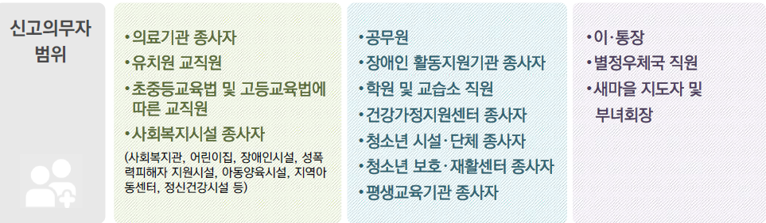
신고 의무자
신고 의무자 범위가 지속적으로 확대되었다.
긴급복지지원법 제7조(지원요청 및 신고) ③ 다음 각 호의 어느 하나에 해당하는 사람은 진료ㆍ상담 등 직무수행 과정에서 긴급지원대상자가 있음을 알게 된 경우에는 관할 시장ㆍ군수ㆍ구청장에게 이를 신고하고, 긴급지원대상자가 신속하게 지원을 받을 수 있도록 노력하여야 한다. <개정 2014. 12. 30., 2018. 12. 11.>
보건복지부(2019.6.7), 긴급복지지원 신고의무자 교육 PPT(최종 배포용)

Slide 17
긴급복지지원법: 실태조사
최소 1회 이상 실태조사를 하여야 한다.
제7조의2(위기상황의 발굴) ① 국가 및 지방자치단체는 위기상황에 처한 사람에 대한 발굴조사를 연 1회 이상 정기적으로 실시하여야 한다.
② 국가 및 지방자치단체는 제1항에 따른 정기 발굴조사 또는 수시 발굴조사를 위하여 필요한 경우 관계 기관ㆍ법인ㆍ단체 등의 장에게 자료의 제출, 위기상황에 처한 사람의 거주지 등 현장조사 시 소속 직원의 동행 등 협조를 요청할 수 있다. 이 경우 관계 기관ㆍ법인ㆍ단체 등의 장은 정당한 사유가 없으면 이에 따라야 한다.
③ 국가 및 지방자치단체는 위기상황에 처한 사람에 대한 발굴체계의 운영 실태를 정기적으로 점검하고 개선방안을 수립하여야 한다. [본조신설 2014.12.30.]

Slide 18
긴급복지지원법: 지자체 권한 강화
우선 지원하고 부양의무자에게 구상권을 청구할 수 있다.
제8조(현장 확인 및 지원) ① 시장ㆍ군수ㆍ구청장은 제7조에 따른 지원요청 또는 신고를 받거나
위기상황에 처한 사람을 찾아낸 경우에는 지체 없이 긴급지원담당공무원으로 하여금 긴급지원대상자의 거주지 등을 방문하여 위기상황을 확인하여야 한다.
② 시장ㆍ군수ㆍ구청장은 위기상황을 확인하기 위하여 필요한 경우에는 관할 경찰관서, 소방관서 등 관계 행정기관의 장에게 협조를 요청할 수 있다. 이 경우 관계 행정기관의 장은 정당한 사유가 없으면 그 요청에 따라야 한다.
③ 시장ㆍ군수ㆍ구청장은 제1항에 따른 현장 확인 결과 위기상황의 발생이 확인된 사람에 대하여는 지체 없이 제9조에 따른 지원의 종류 및 내용을 결정하여 지원을 하여야 한다. 이 경우 긴급지원대상자에게 신속히 지원할 필요가 있다고 판단되는 경우 긴급지원담당공무원으로 하여금 우선 필요한 지원을 하도록 할 수 있다. <개정 2014.12.30.>

Slide 19
‘세모녀’ – 복지사각지대의 대명사
‘세모녀의 사회복지’ - 복지사각지대 대응 정책 과정
수원 세모녀 사건과 새로운 정책과제
마무리

Slide 20
수원 세모녀 사건이 던져준 과제
일정한 주거지
신청
국민기초생활보장 + 긴급복지지원
긴급복지지원제도가 더욱 보완되고 지금까지도 많이
개선되었다. 그런데 기존 제도는 일정한 ‘거주지’에
있는 사람이 급여를 ‘신청’해서 받는다는 기본 전제가 있었다. 이 전제를 바탕으로 제도 보완을 해 온 것이다.
그런데 이러한 전제를 뛰어 넘는 ‘주거 불명 + (자발적? 어떤 이유에서든지)신청 기피’라는 새로운 양상을 보였다.
기존 긴급복지지원제도의 틀을 뛰어 넘는 문제가 발생했다. 그러나 기존 복지사각지대 발굴 매뉴얼은 이러한 변화에 대응하지 못하고 있다.

Slide 21
비대상자 등록 과정
출처: 행정안전부, 보건복지부(2022.2), 2022년 읍면동 찾아가는 보건복지서비스 매뉴얼, 86쪽.

Slide 22
비대상자 등록 기준의 한계
장기입원, 사회복지시설 입소, 군입대, 교정시설 수감, 소득재산 초과, 취업, 기수급 등은 수급자가 처한 최종 상황이다.
이 상황을 보고 지원 비대상자로 등록 여부를 판단할 수 있다.
그러나 빈집, 이사, 장기출타, 연락두절 등은 대상자가 처해 있는 최종 상황이 아니다. 최종 상황을 확인할 때까지 끝까지 추적하는 시스템을 갖추어야 한다.
매뉴얼 개정
조사를 위한 충분한 인력 확보
1) 광역 차원의 전담팀 구성
2) 지자체 차원 지원인력 확보
3)사회복지공무원 인력 확대
출처: 행정안전부, 보건복지부(2022.2), 2022년 읍면동 찾아가는 보건복지서비스 매뉴얼, 96-97쪽

Slide 23
‘끝까지 추적’하는 시스템 구축
광역이 주도하면서, 필요할 경우, 경찰과 공조하여 위기가구를 발견하는 체계를 갖춘다.
이웃공동체의 관심을 통해 위기가구를 발견할 수 있는 노력을 지속한다.
빅데이터 활용 위기가구 포착
최종 상태 파악까지 끝까지 추적
광역 주도
광역 전담팀
시군구 지원인력
경찰
복지부 | ⇔ | 시도 | ⇔ | 시군
빅데이터 활용 정기적 발굴시스템 운영 (매 2개월 명단 통보) * 도: 차수별 6～8천명 정도 |  | 발굴된 명단 시군통보 및 현장 실사 독려 (시군 및 읍면동) |  | 위기가구 현장 조사 및 조치결과 시스템 보고 (희망복지지원단, 찾아가는보건복지서비스팀)
이웃공동체
비대상자 등록 처리 기준으로서 ‘빈집, 장기출타, 연락두절’을 삭제하고 조사대상 가구(개인)의 최종 상태를 파악할 때까지 등록 처리를 하지 않는다.

Slide 24
경상북도 사례
「이웃공동체의 제보 활성화, 시군 복지공무원 지원 인력 확대, 광역 전담팀 구성 + 경찰과 공조」하는 체계를 구축한다.
이웃공동체
카카오 희망Talk를 통한 제보 활성화
마음안심 서비스앱
- 취약가구 안전 확인
시군
지원인력
- 복지플래너 330명
(읍면동 당 1명)
광역
경찰 공조
희망복지SOS팀
궁극적으로 사각지대 발굴은 ⇒
전담인력 확충(공무원+보조인력) + 경찰 등 유관기관 공조 + 이웃공동체 확립이 필요
출처: 경상북도 2022복지사각지대 발굴․지원 대책

Slide 25
‘세모녀’ – 복지사각지대의 대명사
‘세모녀의 사회복지’ - 복지사각지대 대응 정책 과정
수원 세모녀 사건과 새로운 정책과제
마무리

Slide 26
수원 ＇세모녀＇사건과 새로운 과제
기존 제도는 일정한 거주지에 있는 사람이 급여를 신청해서 혹은 신청하게 해서 지원한다는 전제 하에 작동했다. 그리고 많은 성과가 있었다. 그러나 이번 사건은 기존 제도의 전제를 넘어서 ‘주거 불명 + (자발적?) 신청 기피'라는 새로운 양상을 보였다. 따라서 새로운 위기 감지와 추적 시스템이 필요하다.
긴급복지지원제도의 확대
2014년 ‘송파 세모녀 사건’ 이후
거주지 중심, 신청주의 원칙에 따른 복지사각지대 발굴
새로운 사각지대의 등장
주거지 불명과 신청 기피로 인해
무력화된 긴급복지지원 제도
기존과 다른 추적 시스템의 필요성
「비대상자」 등록처리 기준의 개선
‘끝까지 추적하는 원칙’ 도입

Slide 27
과제
비대상자 등록 처리 기준 개정
지역 별 이웃공동체 제보 참여 활성화 대책 마련
사회복지공무원 업무 지원 인력 확보
광역시도 별 위기가구 추적전담팀 구성
경찰과 협조 체계 구축

Slide 28
기대효과
새롭게 출현하는 복지사각지대에 효과적으로 대응
이웃공동체 복원 및 형성에 따른 삶의 만족도 향상
지원 인력, 전담팀 구성 등에 따른 사회서비스 일자리 창출

